Slide 1
6. Jesu mänsklighet
Notes:
VO: I förra videon: Jesus föddes gudomlig och blev mänsklig.
Vi såg också vad det innebar att han är gudomlig
I denna video ska vi se vad det innebär att han är mänsklig.

Slide 2
Jesu mänsklighet
Guds personliga egenskaper
God (Guds bud är till vår fördel)
Rättvis
Barmhärtig/Nådefull
Kärleksfull/Osjälvisk
Trofast/Pålitlig/Ej nyckfull
Värderar ödmjukhet (och hatar högmod)
Människor kan ha dessa egenskaper.
Jesus kom för att visa
oss dem fullt ut.
Jesus… blev erkänd av Gud inför er genom kraftgärningar, under och tecken. Genom honom gjorde Gud detta mitt ibland er, som ni själva vet. (Apg 2:22)
Guds icke-personliga egenskaper
Evig (har alltid/kommer alltid att existera)
Du är min Son, jag har fött dig i dag. (Ps 2:7)
Odödlig [Gud] som ensam är odödlig. (1 Tim 6:16)
Oföränderlig Han var till i Guds gestalt men… blev människan lik. (Fil 2:6-7)
Allsmäktig Sonen kan inte göra något av sig själv…
Gärningarna är [Faderns] verk. (Joh 14:10)
Allvetande Den dagen eller stunden känner ingen…
inte ens Sonen, ingen utom Fadern. (Matt 24:36)
Allestädes närvarande Jag går bort… och [Fadern]
ska ge er en annan Hjälpare. (Joh 14:2,16)
Evig (har alltid/kommer alltid att existera)
Du är min Son, jag har fött dig i dag. (Ps 2:7)
Odödlig [Gud] som ensam är odödlig. (1 Tim 6:16)
Oföränderlig Han var till i Guds gestalt men… blev människan lik. (Fil 2:6-7)
Allsmäktig Sonen kan inte göra något av sig själv…
Gärningarna är [Faderns] verk. (Joh 14:10)
Allvetande Den dagen eller stunden känner ingen…
inte ens Sonen, ingen utom Fadern. (Matt 24:36)
Allestädes närvarande Jag går bort… och [Fadern]
ska ge er en annan Hjälpare. (Joh 14:2,16)
Människor har inte dessa egenskaper.
Inte heller Jesus efter människoblivandet.
Notes:
VO: Varför skriver inte Gud sitt namn på himlen för att alla ska kunna tro?
Annorlunda uttryckt: Varför visar Gud bara sina personliga egenskaper (via Jesus)?
Han vill ha tillitsfulla människor, inte imponerade.

Slide 3


Jesus som människa
Jesus måste bli människa för att kunna frälsa människor:
  Det är ju inte änglar han tar sig an, utan Abrahams barn. Därför måste han bli lik sina bröder i allt,
  för att bli en barmhärtig och trogen överstepräst inför Gud och sona folkets synder. (Hebr 2:16-17)
  Gud är en, och en är medlare mellan Gud och människor: människan Kristus Jesus. (1 Tim 2:5)
Jesus delade mänskliga villkor:
Frestades: Vi har inte en överstepräst som inte kan ha medlidande med våra svagheter, utan en som har varit frestad i allt liksom vi fast utan synd. (Hebr 4:15)
Blev auktoriserad av Fadern till att göra underverk:
  Sonen kan inte göra något av sig själv, utan bara det han ser Fadern göra. (Joh 5:19)
  Fadern bor i mig och gärningarna är hans verk. (Joh 14:10)
Var dödlig (och kunde uppstå)
  Jesu styrmandat är begränsat till församlingen idag: Än ser vi inte att allt är lagt under honom. (Hebr 2:8)
  Honom som är huvud över allting gav han till församlingen. (Ef 1:22)
Jesu upp-ståndelse
Herren sade till min Herre: "Sätt dig på min högra sida…
(Ps 110:1a)c
Första upp-ståndelsen
… tills jag lagt dina fiender som en pall under dina fötter.
(Ps 110:1b)
Andra upp-ståndelsen
… Som den sista fienden berövas döden sin makt.
(1 Kor 15:26)
Idag
Jesus…har satt sig på Guds högra sida och väntar nu på att hans fiender ska läggas som en pall under hans fötter.
(Hebr 10:12-13)
Guds rike
Han måste regera tills han har lagt alla fiender under sina fötter...
(1 Kor 15:25)
Evigheten
När allt blivit lagt under honom, då ska Sonen själv underordna sig den som har lagt allt under honom, så att Gud blir allt i alla.
(1 Kor 15:28)
Notes:
VO: Moselagen: En person som sålt sig som tjänare till en främling kan återlösas av en nära släkting. Vid syndafallet sålde sig människan till en främling, en orm. Om vi ska kunna återlösas måste Återlösaren var en nära släkting. Därför blev Jesus människa.
VO: Jesus måste sända sin Son för att Han ska bli greppbar för människorna. Jmf: För att förstå hur myrorna har det måste vi bli en myra.
VO: Begränsat mandat idag: Skapelsen är fortfarande lagd under förgängelsen enligt Rom 8:20-21.
VO: Mer detaljer om grafiken i Jesu återkomst del 4.
Blev auktoriserad av Fadern: Vi har redan sett att ”Åt mig har getts all makt i himlen och på jorden.” (Matt 28:18)

Slide 4
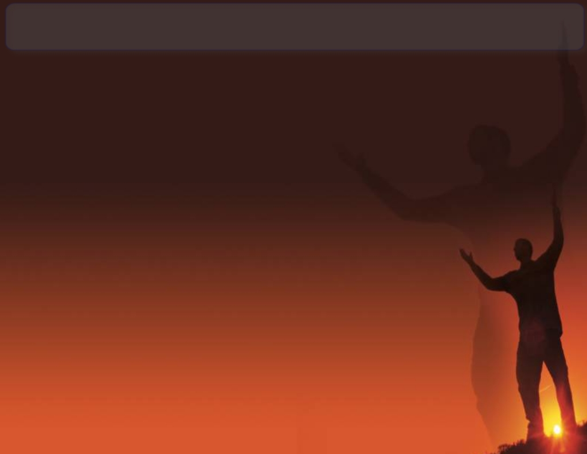
Sann tillbedjan av Sonen
Tillbedjan av Fadern sker ställföreträdande genom tillbedjan av Sonen.
Sonen har fullständig auktoritet att tala och handla JHVH:s namn:
Den som tar emot mig tar emot honom som har sänt mig. (Luk 9:48)
Alla ska ära Sonen så som de ärar Fadern. Den som inte ärar
Sonen ärar inte heller Fadern. (Joh 5:23)
Lammet som blev slaktat är värdigt att ta emot makten, rikedomen,
visheten, kraften, äran, härligheten och lovsången! (Upp 5:12)
Därför har Gud också upphöjt honom över allting och gett honom
namnet över alla namn, för att i Jesu namn alla knän ska böjas. (Fil 2:9-10)
De som var i båten tillbad honom och sade: Du är verkligen Guds Son! (Matt 14:33)
Hosianna, Davids son! Välsignad är han som kommer i Herrens namn
[med Guds mandat]. (Matt 21:9)
Men när han låter den Förstfödde träda in i världen, säger han:
Alla Guds änglar ska tillbe honom. (Hebr 1:6)

